Slide 1
Napredna upotreba JSP-a

Slide 2
Implicitne varijable
Pri transformaciji JSP stranice izvedbena okolina u sklopu _jspService() metode deklarira i inicijalizira devet varijabli koje su dostupne unutar JSP
Implicitna varijabla | Opis
application | Služi za interakciju s izvedbenom okolinom cijele web-aplikacije.
session | Predstavlja HTTP sesiju.
request | Predstavlja trenutni HTTP zahtjev.
response | Predstavlja HTTP odgovor.
out | Predstavlja izlazni tok stranice.
page | Predstavlja referencu na generirani servlet.
pageContext | Služi za interakciju s izvedbenom okolinom stranice.
config | Predstavlja referencu na konfiguracijski objekt stranice.
exception | Upotrebljava se pri obradi grešaka. Nije dostupan na svim stranicama nego samo na onima kod kojih je vrijednost atributa isErrorPage postavljena na true.

Slide 3
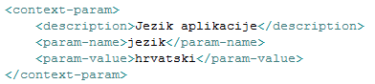
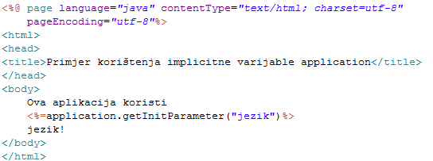
Implicitna varijabla application
Podatkovnog tipa javax.servlet.ServletContext
Referenca prema skupu postavki (web.xml) izvedbene okoline unutar koje se izvodi web aplikacija

Slide 4
Implicitna varijabla session
Podatkovnog tipa javax.servlet.http.HttpSession
Referenca na HttpSession - dobivamo ju pozivom metode getSession() na objektu request u Servletu
default – omogućena
Onemogućena
<%@ page session= " false" ... %>

Slide 5
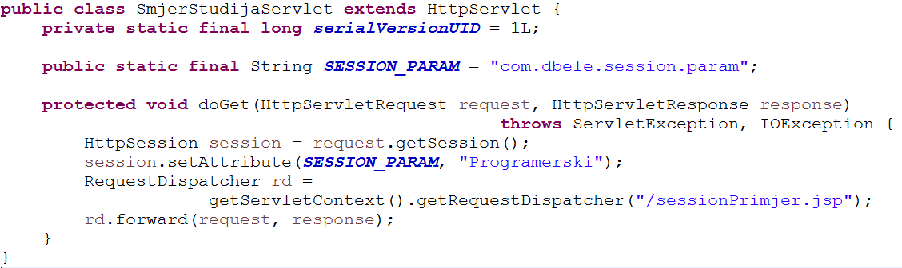
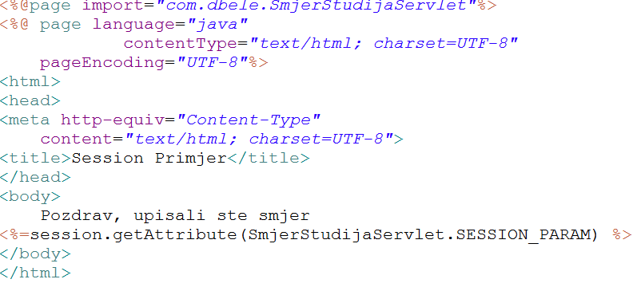
Session primjer

Slide 6
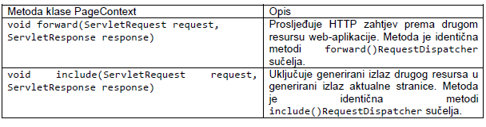
Implicitne varijable page i pageContext
page
java.lang.Object – referenca na instancu servleta (this)
pageContext
javax.servlet.jsp.PageContext
sadržava reference na druge implicitne objekte

Slide 7
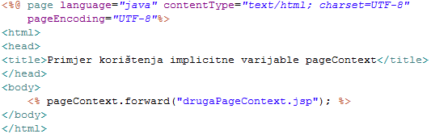
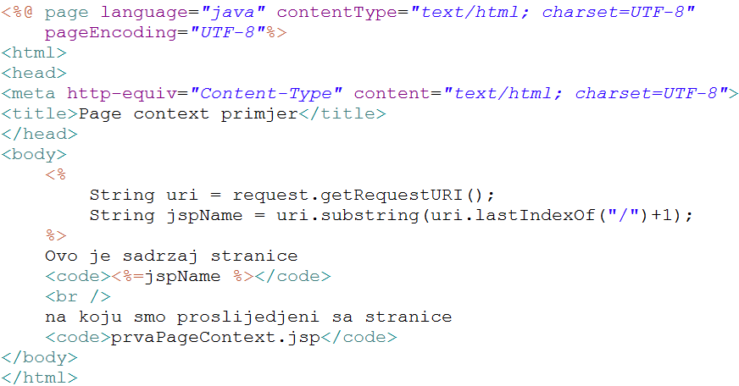
pageContext primjer

Slide 8
Implicitna varijabla out
javax.servlet.jsp.JspWriter, podklasa java.io.Writer
overload print(), prinltln()
generiranje dinamičkog HTML kôda unutar stranice
upotreba izravno unutar skriptleta te neizravno pri pisanju JSP izraza

Slide 9
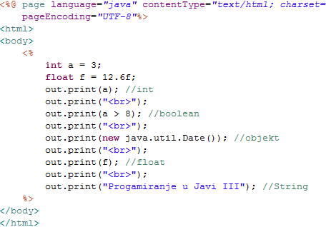
outPrimjer.jsp

Slide 10
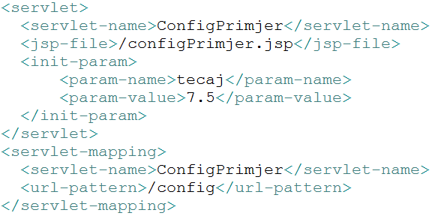
Implicitna varijabla config
javax.servlet.ServletConfig
svakom se servletu i JSP može proslijediti poseban skup konfiguracijskih parametara (web.xml)

Slide 11
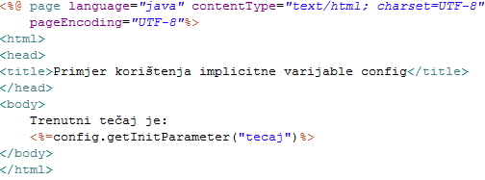
configPrimjer.jsp

Slide 12
Implicitna varijabla exception
java.lang.Throwable
Dostupna JSP stranicama koje su deklarirane kao stranice za obradu pogrešaka
<%@page isErrorPage="true" ...%>
Referenciranje
<%@page errorPage="exceptionPage.jsp" ...%>

Slide 13
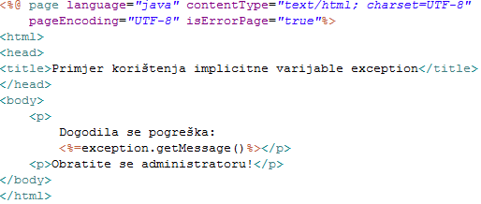
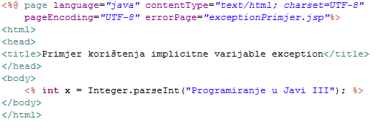
stranicaSGreskom.jsp

Slide 14
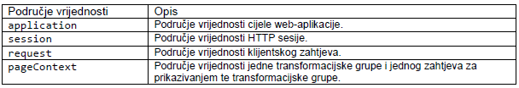
Područja vrijednosti objekata kod JSP stranica
Područja vrijednosti objekata JSP stranica
određuje postojanje i dostupnost implicitnih i korisnički definiranih varijabli
definira uvjete za dijeljenje podataka

Slide 15
Područja vrijednosti aplikacije
Dostupni svim dijelovima web-aplikacije tijekom cijelog životnog ciklusa web-aplikacije
Pohranjuje ih i održava instanca tipa ServletContext
Nazivaju se atributima te se u ServletContext instancu pohranjuju u obliku parova ime-vrijednost (key-value pair)
Unutar JSP stranice podatkovni kontejner tipa ServletContext dostupan je preko implicitne varijable application
Postavljanje i dohvaćanje atributa pomoću metoda setAttribute() i getAttribute() klase ServletContext

Slide 16
Područja vrijednosti sesije
Dostupni svim zahtjevima koji pripadaju jednoj sesiji
Pohranjuje ih i održava instanca tipa HttpSession
Nazivaju se atributima te se u HttpSession instancu pohranjuju u obliku parova ime-vrijednost
Unutar JSP stranice podatkovni kontejner tipa HttpSession dostupan je preko implicitne varijable session
Postavljanje i dohvaćanje atributa pomoću metoda setAttribute() i getAttribute() klase HttpSession

Slide 17
Područja vrijednosti sesije
Dostupni su svim komponentama koje sudjeluju u obradi jednog zahtjeva
Pohranjuje ih i održava instanca tipa HttpServletRequest
Nazivaju se atributima te se u HttpServletRequest instancu pohranjuju u obliku parova ime-vrijednost
Unutar JSP stranice podatkovni kontejner tipa HttpServletRequest dostupan je preko implicitne varijable request
Postavljanje i dohvaćanje atributa pomoću metoda setAttribute() i getAttribute() klase HttpServletRequest

Slide 18
Područja vrijednosti JSP stranice
Dostupni su svim komponentama unutar tranformacijske grupe u kojoj su definirani
Pohranjuje ih i održava instanca tipa PageContext
Nazivaju se atributima te se u PageContext instancu pohranjuju u obliku parova ime-vrijednost
Unutar JSP stranice podatkovni kontejner tipa PageContext dostupan je preko implicitne varijable pageContext
Postavljanje i dohvaćanje atributa pomoću metoda setAttribute() i getAttribute() klase PageContext
Iznimno je koristan pri upotrebi JavaBeans objekata i biblioteka vlastitih tagova
jedini način dijeljenja podataka između JSP akcija (standardnih ili korisnički definiranih) koje se pojavljuju unutar iste transformacijske grupe

Slide 19
Atributi page direktive JSP stranice
Ime atributa | Opis
import | Sadržava listu zarezom odvojenih vrijednosti koja specificira Java klase i pakete koji se upotrebljavaju na dotičnoj JSP stranici. Vrijednost ovog atributa ekvivalentna je nizu import naredbi u običnoj Java datoteci s izvornim kôdom.
session | Sadržava literal tipa boolean koji specificira pripada li JSP stranica HTTP sesiji.
errorPage | Specificira relativnu URI adresu prema drugoj JSP stranici ili servletu koji su sposobni obraditi pogreške nastale pri izvođenju ove JSP stranice.
isErrorPage | Sadržava literal tipa boolean koji specificira je li ova stranica sposobna obraditi pogreške proslijeđene od drugih resursa web-aplikacije.
language | Sadržava niz znakova koji identificira skriptni jezik podržan od strane JSP okoline. Specifikacija niz znakova "java" jedina je dopuštena vrijednost ovog atributa.
extends | Sadržava puno kvalificirano ime klase iz koje je izvedena implementacijska klasa dotične JSP stranice. Ta implementacijska klasa mora implementirati sučelje javax.servlet.jsp.JspPage.

Slide 20
Atribut import
U fazi transformacije JSP stranice izvedbena će okolina u generirani kôd servleta dodati odgovarajuće import naredbe
<%@page import="java.util.*, java.io.*" %>
jedini je atribut page direktive koji se može pojaviti više puta unutar jedne transformacijske grupe
<%@page import="java.util.Date"%>
<%@page import="java.io.*"%>

Slide 21
Atributi session, errorPage i isErrorPage
language
specificira programski jezik koji se unutar JSP stranice upotrebljava pri izgradnji deklaracija, skriptleta i izraza – suvišan (jedina dopuštena vrijednost – java)
extends
specificiranje klase iz koje je izvedena implementacijska klasa generiranog servleta
upotrebljava se rijetko zbog činjenice da je osnovna klasa koju nasljeđuju svi generirani servleti obično specifična za svaku izvedbenu okolinu
implementirana od strane proizvođača kontejnera
ne preporučuje se modificiranje ovoga parametra

Slide 22
Atributi language i extends
session
prenosi informaciju izvedbenoj okolini o tome sudjeluje li JSP stranica u HTTP sesiji
default=true
errorPage i isErrorPage
moguće korištenje try/catch blokova
specifikacija preporučuje pristup kojim se odvaja mehanizam za obradu pogreške od prezentacijske logike
prednost mehanizma - moguće ga je učiniti općenitim i ponovno iskoristivim

Slide 23
Atributi buffer i autoFlush
buffer
određuje minimalnu traženu veličinu izlaznog spremnika u kojem se generirani sadržaji čuvaju prije slanja klijentu
predefinirana veličina ovisi o proizvođaču JSP/Servlet kontejnera
JSP specifikacija definira je minimum od 8 kb
<%@page buffer="16kb" . . .%>
<%@page buffer=“none“ . . .%>
autoFlush
specificira hoće li se podaci iz izlaznog međuspremnika slati klijentu u trenutku kada se spremnik napuni
default = true
false – rizik - u trenutku prelijevanja međuspremnika doći će do generiranja iznimke
<%@page autoFlush="false" . . .%>

Slide 24
Atributi isThreadSafe i info
isThreadSafe
specificira da li je JSP stranica sposobna izvršavati se unutar višenitne okoline
default = true
označava kako programer smatra da je poduzeo sve potrebne mjere koje će omogućiti ispravan rad JSP stranice u višenitnoj okolini
false - izvedbena će okolina posluživati jedan po jedan zahtjev za izvođenjem generiranog servleta
<%@page isThreadSafe="false" . . .%>
info
omogućuje definiranje vrijednosti koju će vraćati getServletInfo() metoda generiranog servleta
<%@page info="Programiranje u Javi III" . . .%>

Slide 25
Atributi contentType i pageEncoding
contentType
specificira MIME format i shemu kodiranja znakova za odgovor koji će se poslati klijentu
default vrijednost za MIME format jednaka je "text/html", dok je podrazumijevana shema kodiranja znakova postavljena na "ISO-8859-1“
<%@page contentType="text/html; charset=UTF-8" . . %>
(response.setContentType("text/html; charset=UTF-8");)
pageEncoding
specificira način kodiranja znakova JSP stranice
default vrijednost jednaka je "ISO-8859-1“
<%@page pageEncoding="UTF-8" . . .%>

Slide 26
Upravljanje iznimkama

Slide 28
Naslov ponekad može biti i na crnoj pozadini
Podnaslov u boji

Slide 29
Hvala na pažnji!

